Slide 1
Подготовила: преподаватель иностранного языка
Красногорского филиала ГБПОУ МО
«Московский областной медицинский колледж №1»
Проценко Анжелика Алексеевна

Slide 2
Категория 1
Символы страны

Slide 3
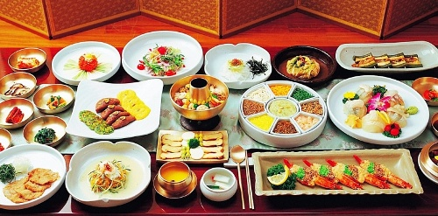
Категория 2
Кухни мира

Slide 4
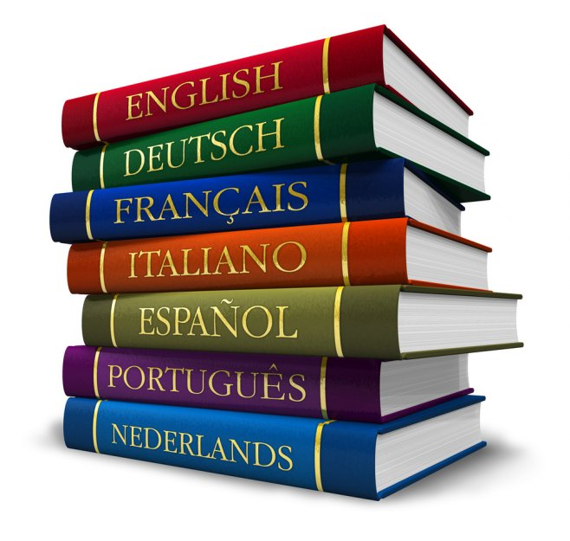
Категория 3
Одно слово

Slide 5
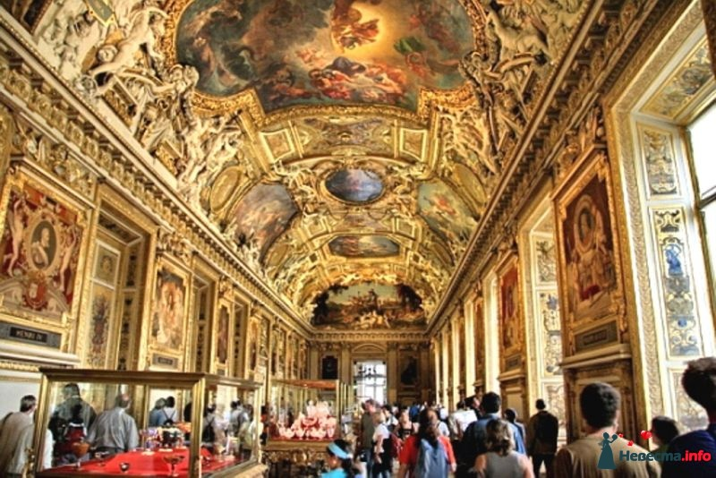
Категория 4
Музеи мира

Slide 6
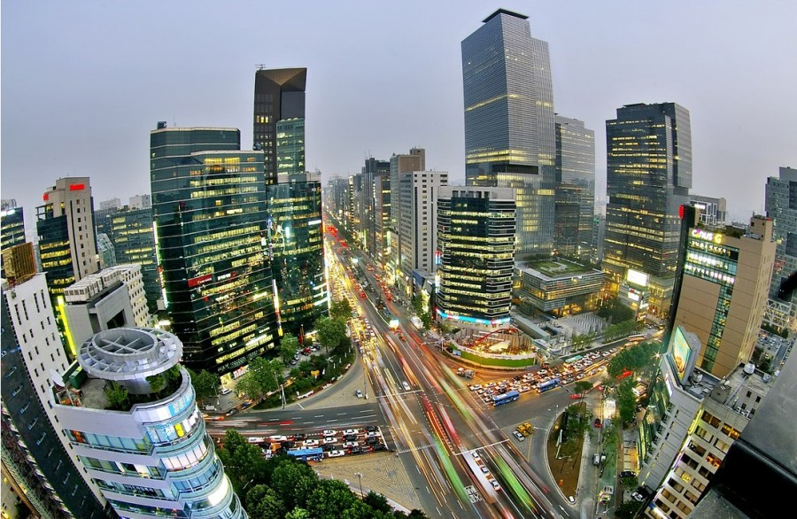
Категория 5
Мировые столицы

Slide 7
Символы страны
10
20
30
40
50
Кухни мира
10
20
30
40
50
Одно слово
10
20
30
40
50
Музеи мира
10
20
30
40
50
Мировые столицы
10
20
30
40
50
Notes:
Автор шаблона Салиш С.С., учитель начальных классов СШ №53 г. Актобе.

Slide 8
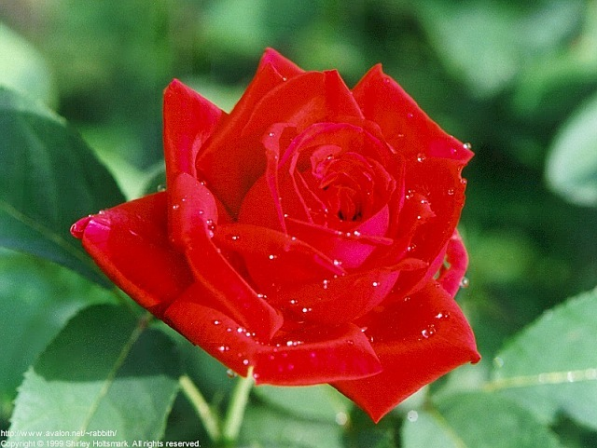
Категория 1
10
Символом этой англоговорящей страны является красная роза …

Slide 9
Категория 1
10
Англия

Slide 10
Категория 1
20
Пернатым символом США является именно эта хищная птица …

Slide 11
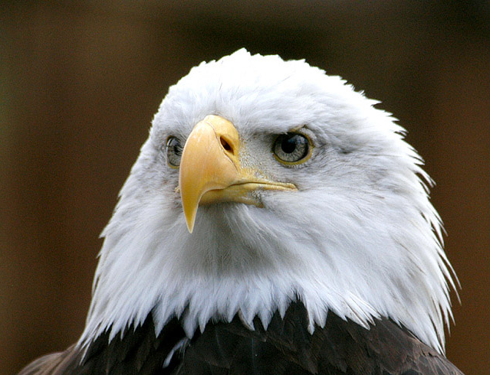
Категория 1
20
Белоголовый орлан

Slide 12
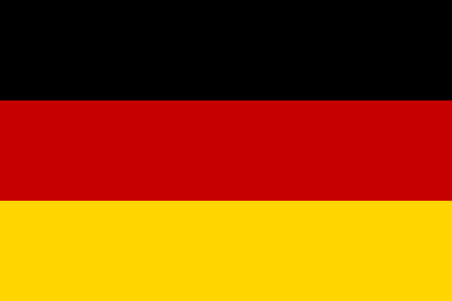
Категория 1
30
Дерево – символ Германии, с 1871 года лист этого дерева заменил лавровый лист на всей германской государственной символике, орденах и монетах …

Slide 13
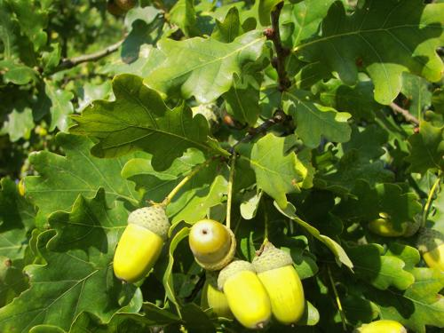
Категория 1
30
Дуб

Slide 14
40

Slide 15
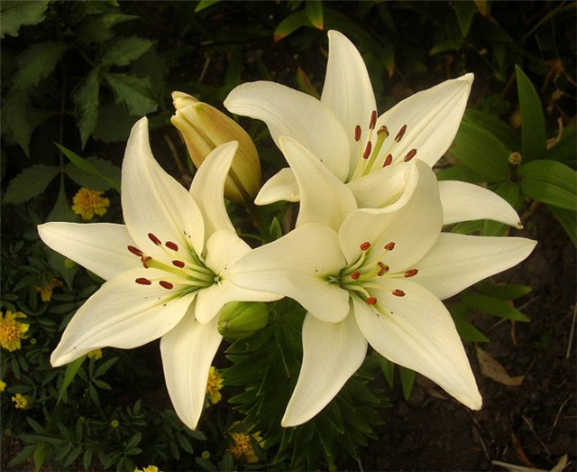
Категория 1
40
Страна, чьим символом является белая королевская лилия …

Slide 16
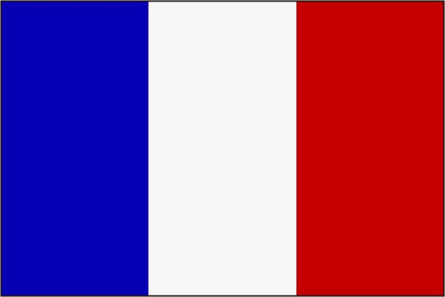
Категория 1
40
Франция

Slide 17
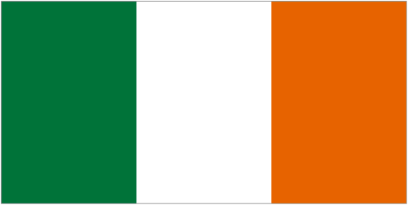
Категория 1
50
Святой - покровителем Ирландии, чей праздник отмечается 17 марта …

Slide 18
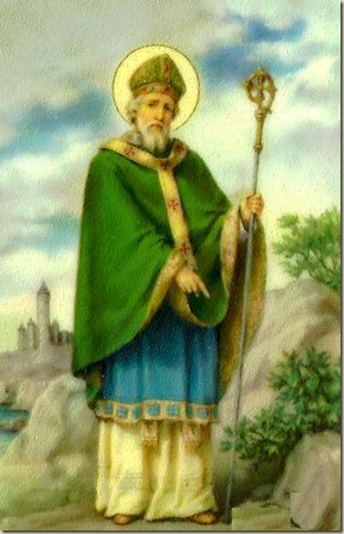
Категория 1
50
Святой Патрик

Slide 19
Категория 2
10
Кухня Германии славится многообразием именно этого мясного продукта, без которого не обходится ни один стол …

Slide 20
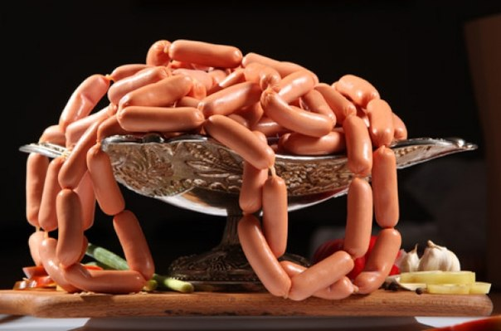
Категория 2
10
Сосиски

Slide 21
Категория 2
20
Этот бутерброд, состоящий из двух кусков хлеба и куска жареного мяса, придумал английский лорд Спенсер, а мы называем его просто …

Slide 22
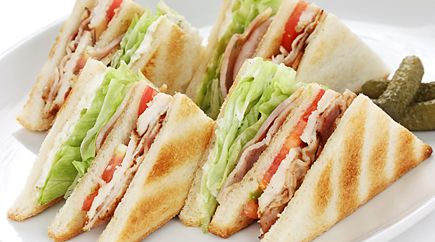
Категория 2
20
Сэндвич

Slide 23
30

Slide 24
30

Slide 25
Категория 2
30
Именно этот традиционный овощной пирог подается к столу американцев на все праздники …

Slide 26
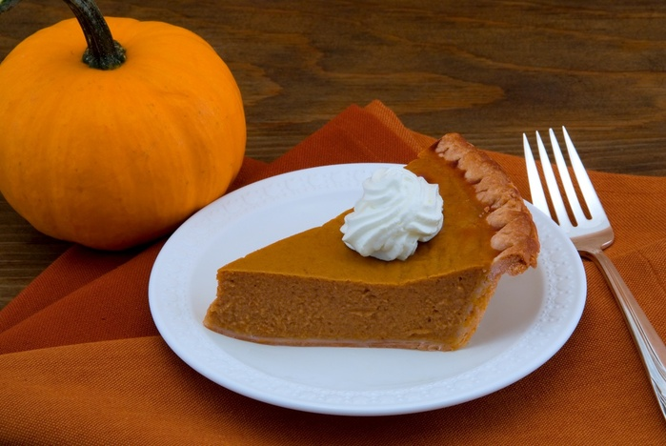
Категория 2
30
Тыквенный пирог

Slide 27
Категория 2
40
Этот знаменитый французский соус появился благодаря браку сестры Наполеона и герцога Парма, ведь только оливковое масло придает смеси яичных желтков и лимонного сока такой изумительный вкус …

Slide 28
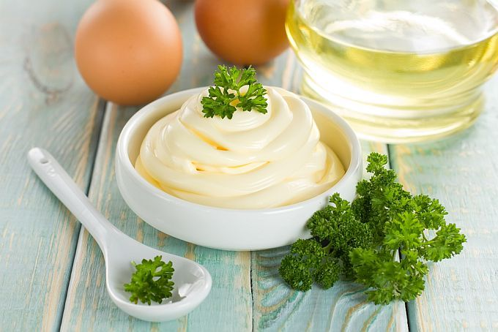
Категория 2
40
Майонез

Slide 29
Категория 2
50
Это горячее кушанье из сыра, вина, хлеба и остатков других продуктов придумали швейцарские пастухи в голодные времена, а сейчас это изысканное блюдо и деликатес …

Slide 30
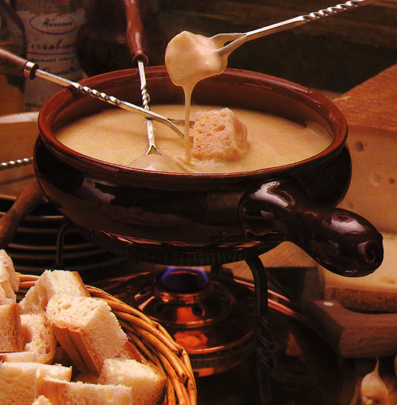
Категория 2
50
Фондю

Slide 31
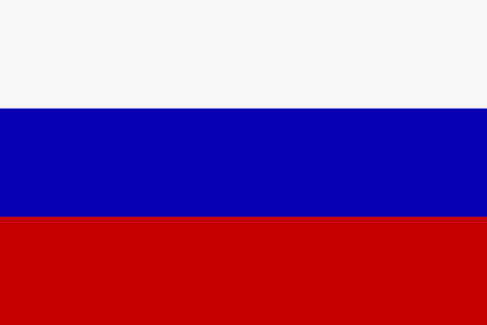
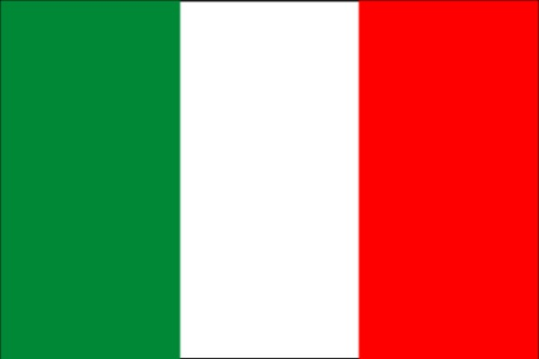
Категория 3
10
В России этим чистят зубы, а в Италии – это самое любимое национальное блюдо или гарнир …

Slide 32
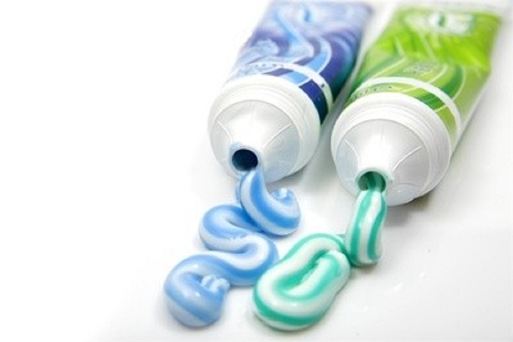
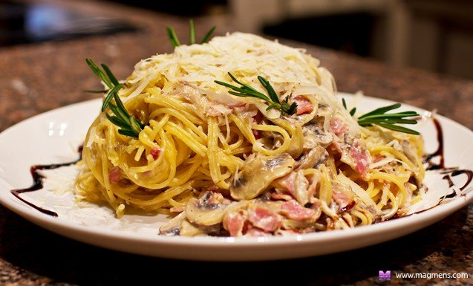
Категория 3
10
паста/pasta

Slide 33
Категория 3
20
В России это предмет мебели для отдыха, а в Германии это предмет мужской одежды, надеваемый на шею в торжественных случаях …

Slide 34
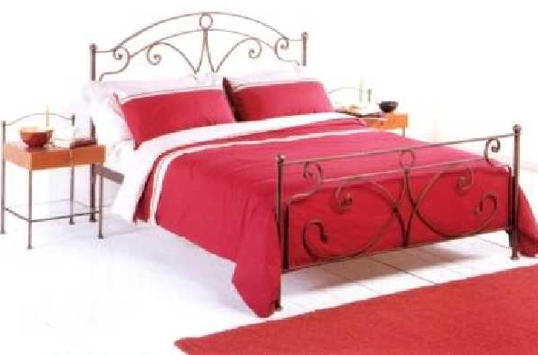
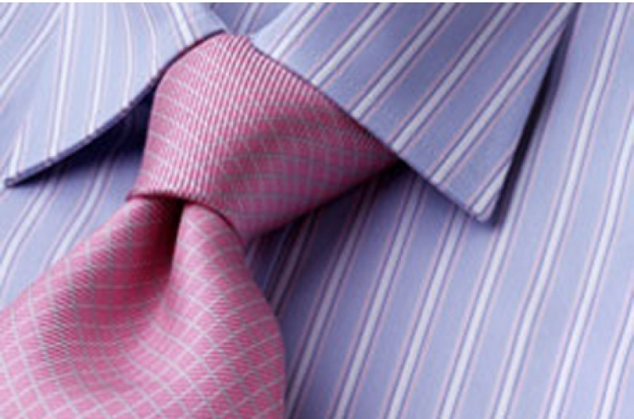
Категория 3
20
кровать / die Krawatte

Slide 35
Категория 3
30
В Англии это читают, чтобы развлечься, а во Франции это посещают, чтобы сделать покупки …

Slide 36
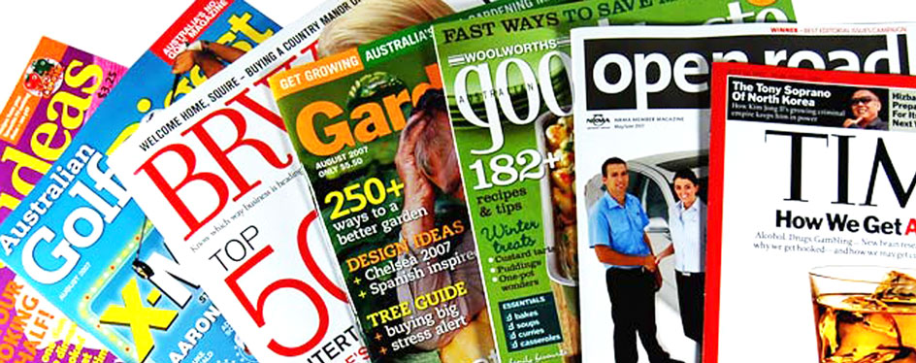
Категория 3
30
magazine/ magasin

Slide 37
Категория 3
40
В Англии это всеядный грызун, обитающий в жилых помещениях и на помойках, а в Германии это наставление как лучше поступить или организация …

Slide 38
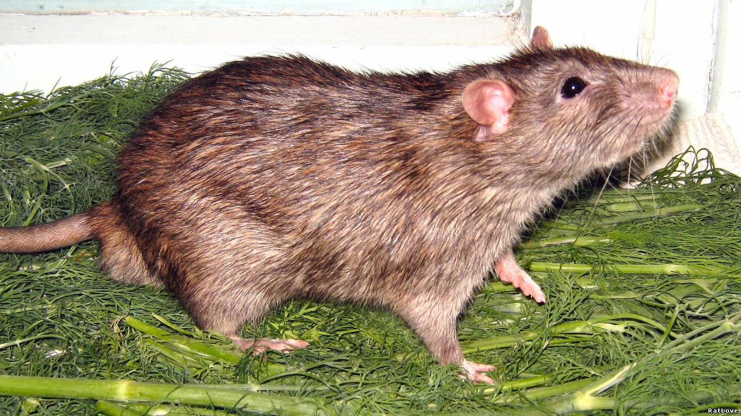
Категория 3
40
rat/ der Rat

Slide 39
50

Slide 40
Категория 3
50
Это слово - вид транспорта на английском, немецком, испанском, итальянском и французском языках произносится и пишется одинаково …

Slide 41
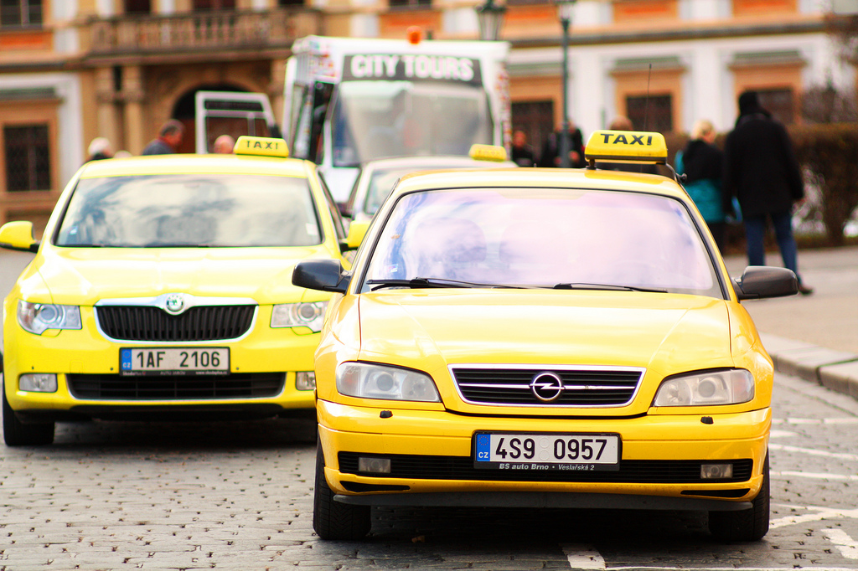
Категория 3
50
Taxi

Slide 42
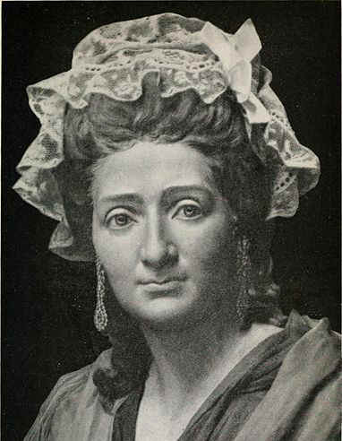
Категория 4
10
Этот музей основала Мария Гросхольц, который является одним из символов Лондона и только здесь можно встретиться и сфотографироваться с мировыми знаменитостями …

Slide 43
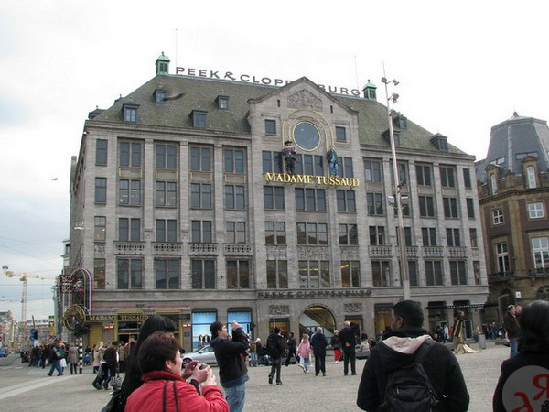
Категория 4
10
Музей мадам Тюссо

Slide 44
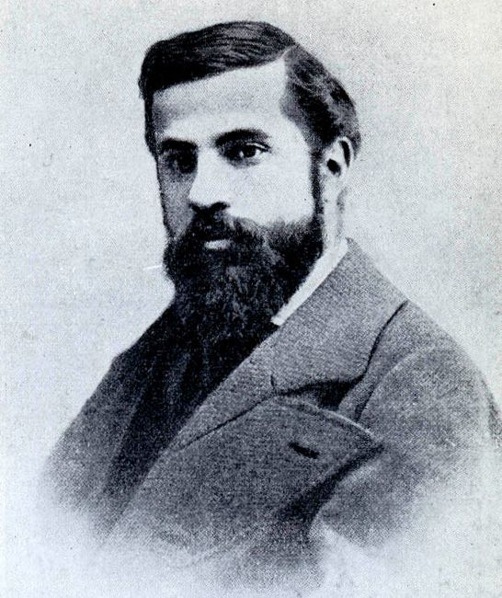
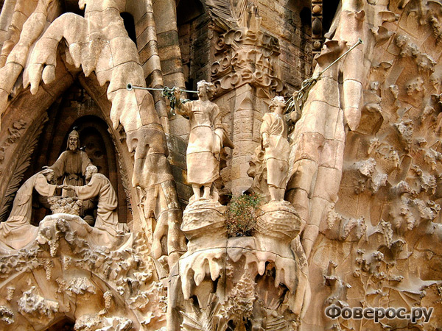
Категория 4
20
В какой стране находится Храм Святого семейства знаменитого архитектора Антонио Гауди, чьи поверхности украшены разнообразными фресками, скульптурами, росписями, мозаиками …

Slide 45
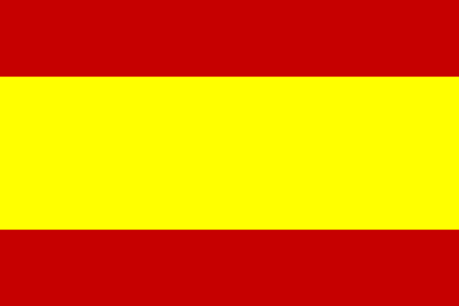
Категория 4
20
Испания

Slide 46
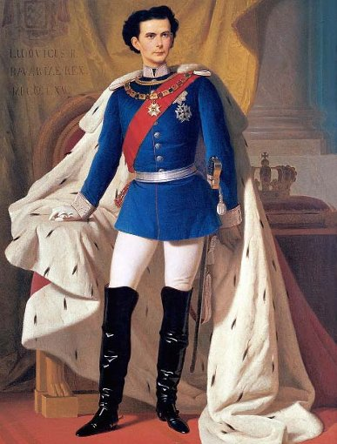
Категория 4
30
Это объединение нескольких художественных музеев, сосредоточенных главным образом в Мюнхене, было основано в 1826 Людвигом I для коллекции Виттельсбаха …

Slide 47
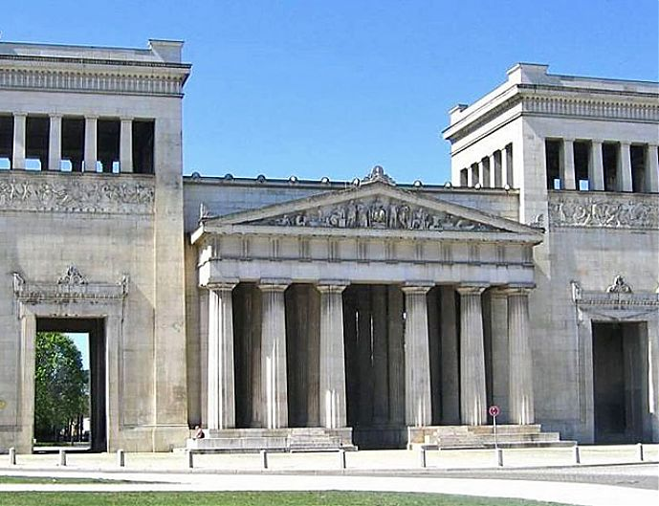
Категория 4
30
Пинакотека

Slide 48
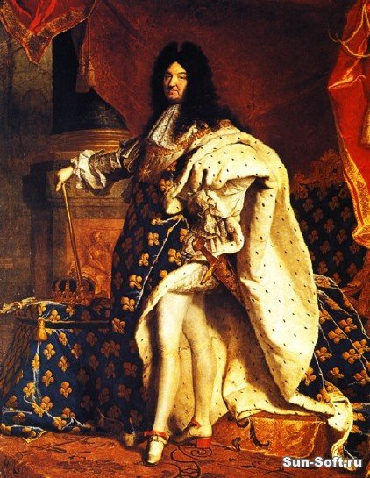
Категория 4
40
Этот дворцово-парковый ансамбль был построен на месте маленькой деревушки по поручению Людовика XIII и именно здесь был подписан договор, поставивший точку в первой мировой войне …

Slide 49
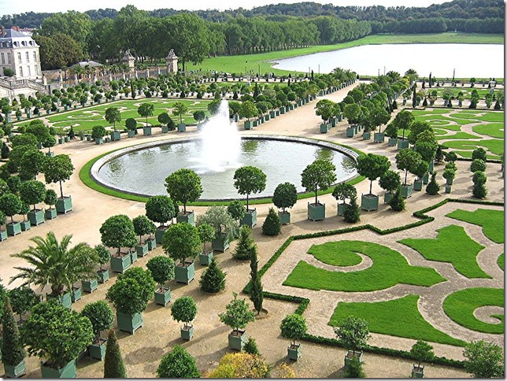
Категория 4
40
Версаль

Slide 50
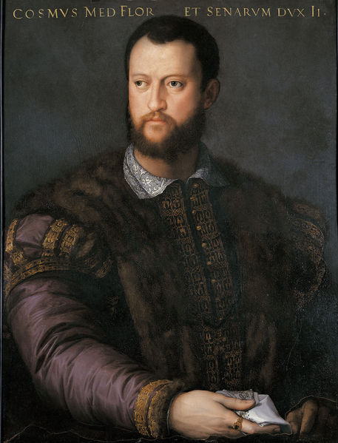
Категория 4
50
Эта галерея - дворец во Флоренции, один из старейших и наиболее известных музеев мира, построенная для Казимо I де Медичи, чьё название переводится как «канцелярия» …

Slide 51
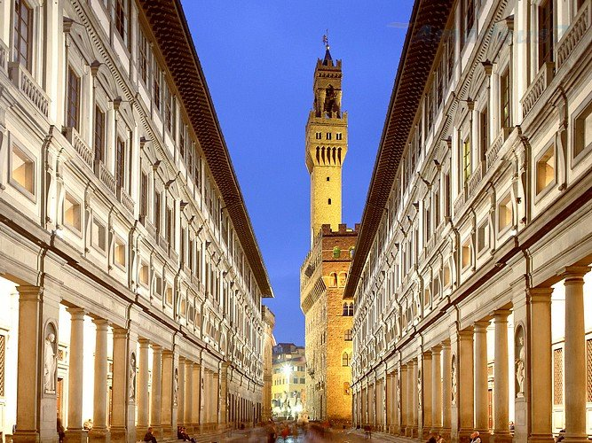
Категория 4
50
Галерея Уффици

Slide 52
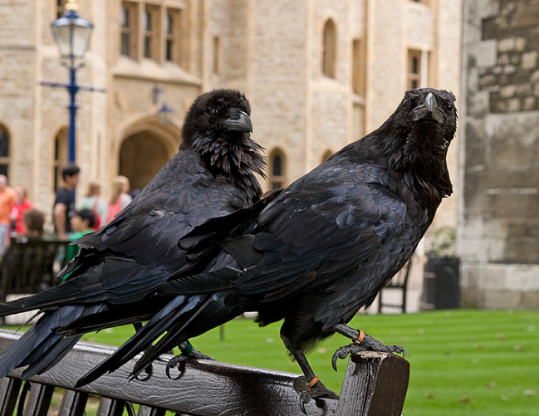
Категория 5
10
Вороны являются символами этой европейской столицы, согласно легенде, если исчезнут они, то и эта столица исчезнет …

Slide 53
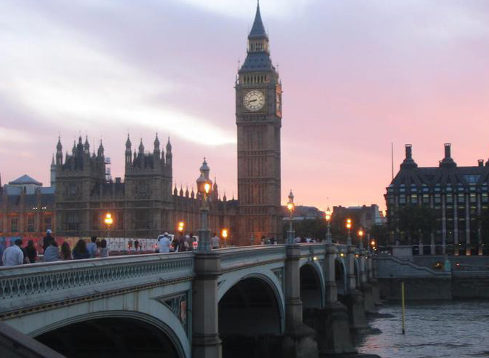
Категория 5
10
Лондон

Slide 54
20

Slide 55
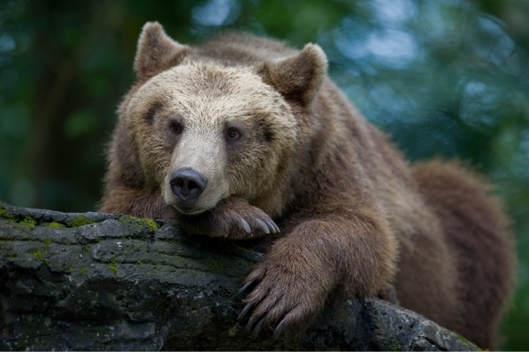
Категория 5
20
Название этой европейской столицы переводится дословно как «медвежья берлога», поэтому именно этот зверь изображен на гербе столицы …

Slide 56
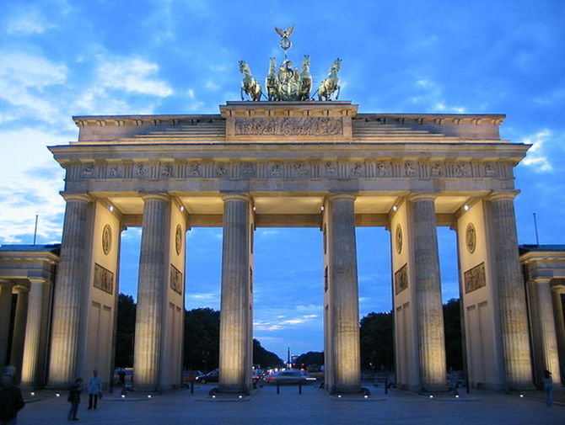
Категория 5
20
Берлин (Bären liegen)

Slide 57
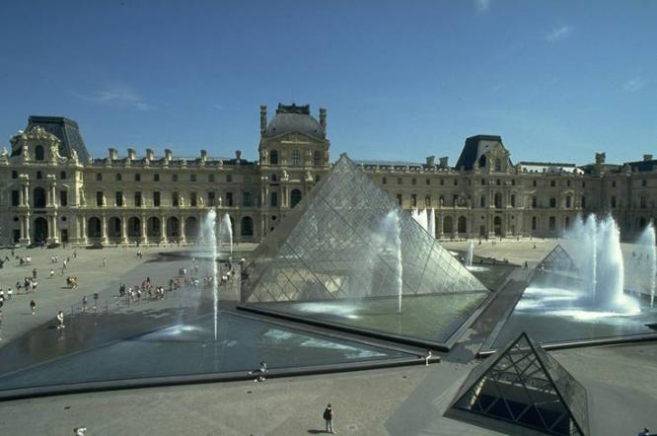
Категория 5
30
Свое название эта столица европейского государства получила от галльского племени паризиев, расселившихся на берегу реки, на которой она и находится …

Slide 58
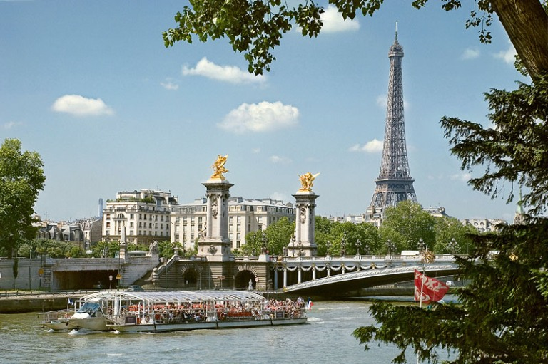
Категория 5
30
Париж

Slide 59
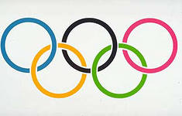
Категория 5
40
Это столица государства, которое восемь раз принимало у себя олимпийские летние и зимние игры …

Slide 60
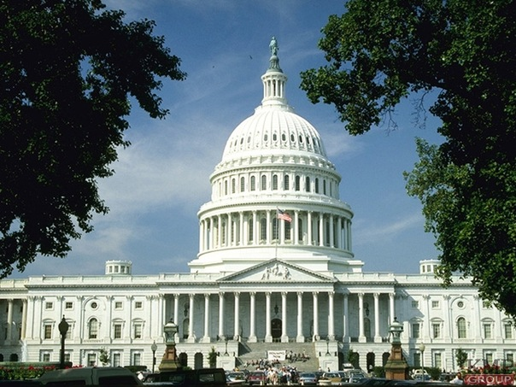
Категория 5
40
Вашингтон

Slide 61
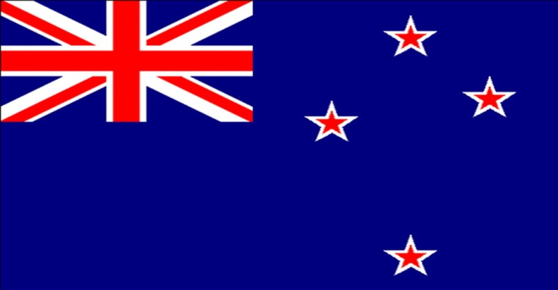
Категория 5
50
Эта столица – бухта, была названа в честь выдающегося британского полководца, победителя при Ватерлоо, премьер-министра Великобритании, когда страна была колонией Великобритании …

Slide 62
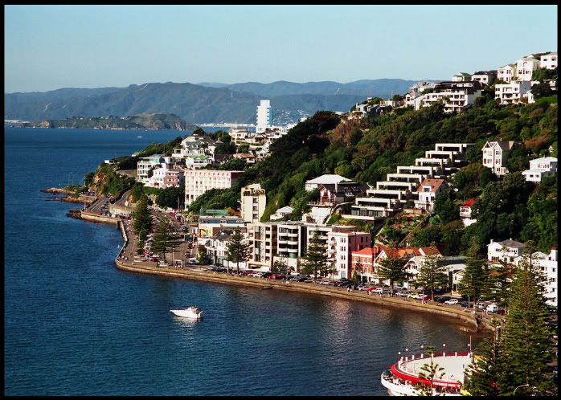
Категория 5
50
Веллингтон

Slide 63
Награждение победителей

Slide 64
Использованные источники:
Аудиоряды заимствованы с сайта GetTune.net
Шаблон взят с информационного портала www.yandex.ru (автор шаблона игры Салиш С.С. 2014 год)
Картинки взяты с информационного портала www.yandex.ru
Notes:
Автор шаблона Салиш С.С., учитель начальных классов СШ №53 г. Актобе.

